Slide 1
JSP와의 첫 만남
간간한 JSP 프로그램을 작성하면서 앞으로 학습에 필요한 과정을 익힌다.
JSP 프로그래밍 유형을 이해한다.
JSP 생명주기를 이해하고 서블릿과 어떤 관계가 있는지 알아본다.
한빛미디어(주)

Slide 2
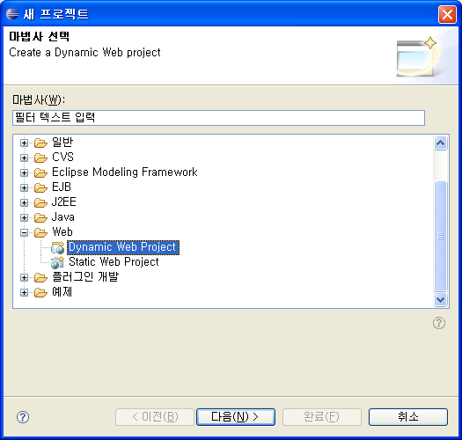

HelloWorld 프로그램 제작
Section 01
이클립스 프로젝트 생성
  이클립스를 통한 자바 개발의 기본은 프로젝트 생성으로 출발
  프로젝트는 어느정도 규모가 있는 개발 단위로 자바소스를 만들기 위해 매번 프로젝트를 생성해야 하는것이 아님
  이클립스 실행 후 파일->새로작성->프로젝트 선택
Web->Dynamic Web Project 선택

Slide 3
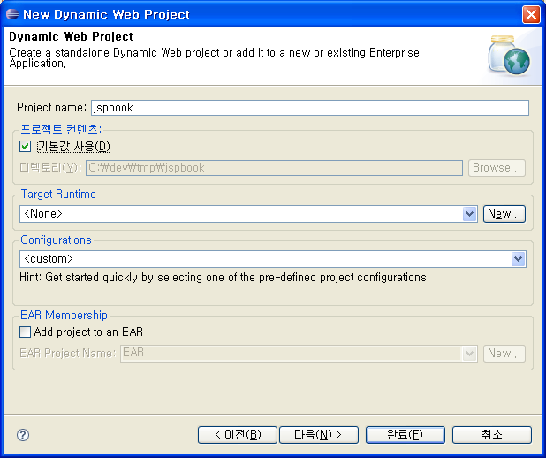
HelloWorld 프로그램 제작
Section 01
프로젝트 기본 정보 설정
  Project name : 영문으로 작성 권장
  프로젝트 컨텐츠 : 기본적으로 프로젝트 이름에 해당하는 디렉토리가 생성됨
  Target Runtime : 실행을 위한 톰캣 설정항목 지정(추후 설정함)

Slide 4
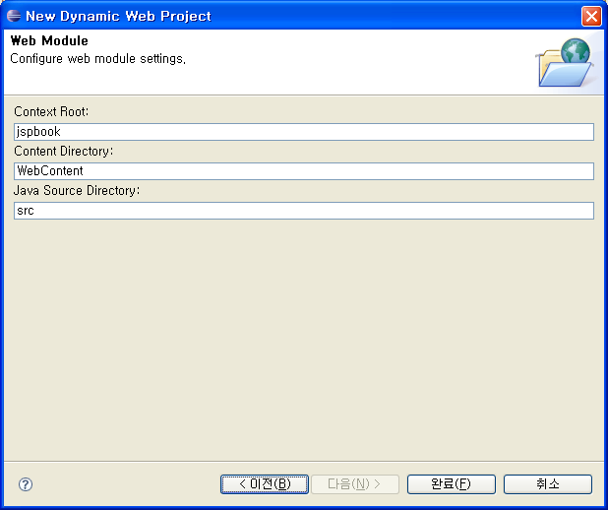
HelloWorld 프로그램 제작
Section 01
프로젝트 기본 정보 설정
  Web Module : 웹 프로젝트의 기본적인 설정항목 지정
  프로젝트 컨텐츠 : 기본적으로 프로젝트 이름에 해당하는 디렉토리가 생성됨
항목 | 설명
Context Root | 웹애플리케이션의 URL 상의 메인 접속 경로를 설정한다. jspbook 이라고 설정할 경우 브라우저를 통한 접속 경로는 http://localhost:8080/jspbook 이 된다. 웹 애플리케이션은 하나의 컨텍스트로 관리되며 동일 컨텍스트 내에서만 세션과 같이 공용정보가 공유되는 특징이 있다.
Content Directory | 웹애플리케이션 디렉토리 구조에서 jsp, HTML, 그림파일 등 컨텐츠가 위치할 디렉토리를 설정한다. 기본값인 WebContent 폴더를 사용한다.
Java Source Directory | jsp 와 연동해서 사용할 자바 소스의 위치를 지정하는 곳이다. 프로그램 소스가 웹 컨텐츠와 같이 있을 경우 노출에 대한 위험이 있으므로 보통 별도의 디렉토리에서 관리하거나 WEB-INF/src 폴더를 이용하기도 한다.

Slide 5
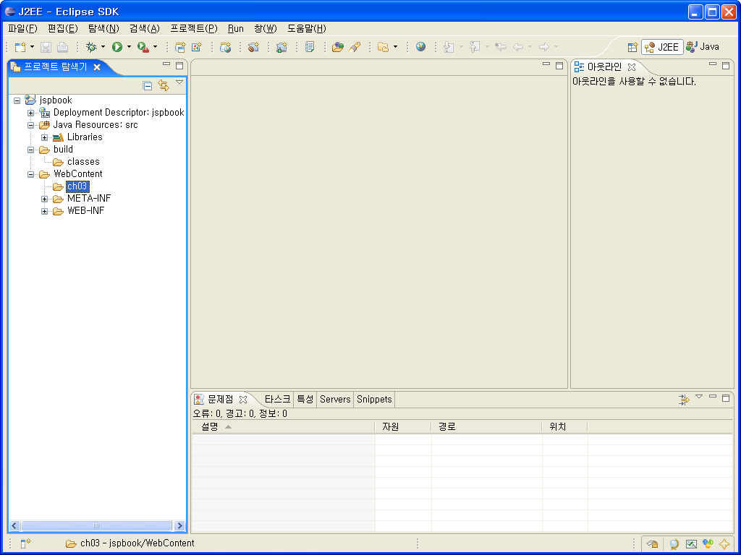
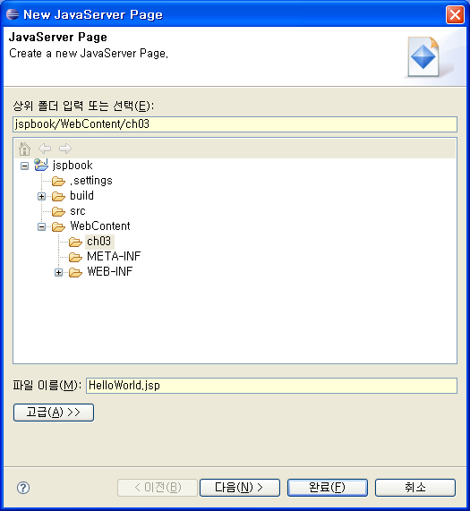
HelloWorld 프로그램 제작
Section 01
Hello World 프로그램 소스 작성
  프로젝트 탐색기의 WebContent 폴더 선택 -> 오른쪽 마우스 클릭
  새로작성 -> 폴더 를 선택해 ch03 폴더 생성
  생성된 ch03 폴더에서 오른쪽 마우스 -> 새로작성 -> JSP 선택
  파일명은 HelloWorld.jsp(대소문자 구분, 공백없음)
폴더생성 확인

Slide 6
HelloWorld 프로그램 제작
Section 01
프로그램 코딩
  기본으로 생성된 소스코드에 내용 추가
  <BODY></BODY> 태그 이외의 코드는 추후 설명
  핵심코드
12 현재 날짜와 시간은 : <%=new java.util.Date() %>
<%= %> 는 JSP 문법에서 표현식이라고 함
간단한 브라우저 출력에 사용됨
Date 클래스 인스턴스 생성
표현식을 내에 있으므로 내부적으로 toString() 메서드를 통해 현재 날짜및 시간정보가 출력 됨

Slide 7
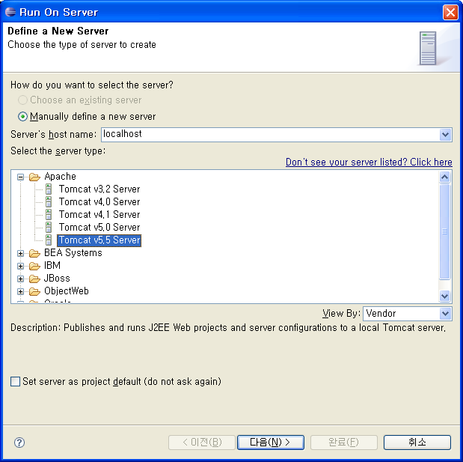
HelloWorld 프로그램 제작
Section 01
서버 설정 및 실행
  JSP를 실행하기 위한 서버 지정
  하나의 PC에 여러 서버(톰캣,웹로직 등) 를 둘 수 있음
  한번 설정해 두면 다음 실행때는 서버 설정이 필요 없음
  HelloWorld.jsp -> 오른쪽마우스 -> 실행도구 -> Run on Server
  서버 설정 화면에서 Apache->Tomcat v5.5 Server 선택

Slide 8
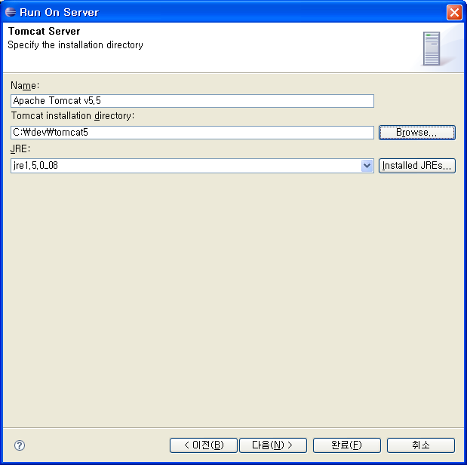
HelloWorld 프로그램 제작
Section 01
서버 설정 및 실행
  톰캣 설정
  Browse 버튼을 눌러 톰캣 설치 디렉토리를 지정
  JRE는 톰캣 실행을 위한 자바 런타임 버전으로 1.5x 버전임을 확인할것

Slide 9
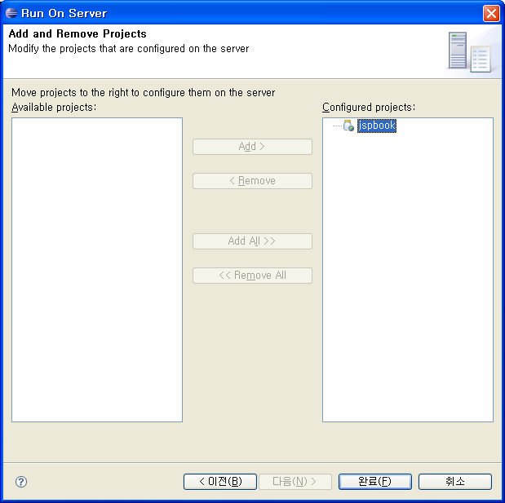
HelloWorld 프로그램 제작
Section 01
서버 설정 및 실행
  실행할 프로젝트 선택
  여러 웹 프로젝트 중 함께 실행할 프로젝트만 선택 가능
  대부분 현재 작업중인 프로젝트만 실행하는 것이 효율적임
클릭

Slide 10
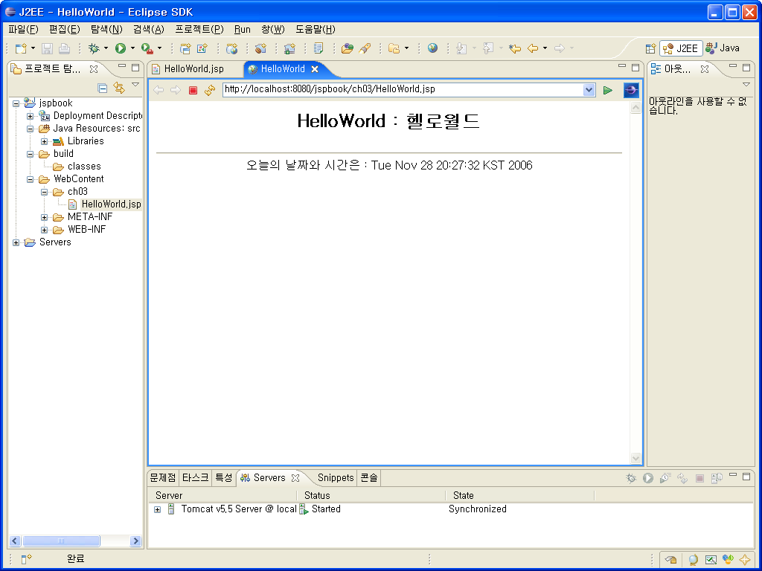
HelloWorld 프로그램 제작
Section 01
실행결과 확인
  현재 시간과 오늘 날짜 정보 출력됨.
  F5를 눌러 새로 보기를 하거나 창을 닫고 다시 시작해 보면 새로운 값이 출력됨.
<%= new java.util.Date() %>
jsp 파일 내 자바 코드 실행의 결과가 출력된 것임

Slide 11
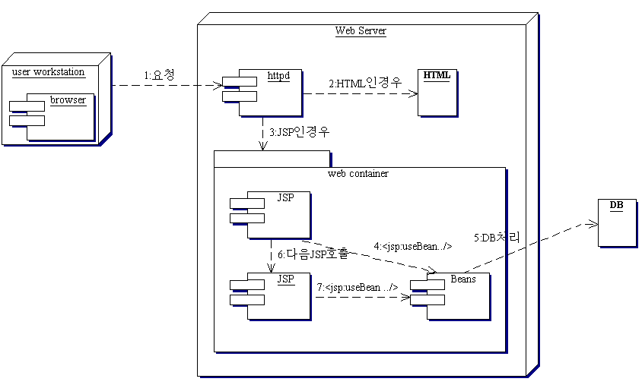
JSP 프로그램 작성 유형
Section 02
개요
  동일 결과에 대해 어떻게 프로그램 아느냐 ? 의 문제
  결과도 중요 하지만 프로그램의 구조적인 설계는 대형 프로젝트에서 매우 중요함
  JSP 프로그래밍 모델은 현재 MVC(Model-View-Controller) 패턴 기반의 모델-2 가 주로 사용 됨.
  JSP 모델-1 구조

Slide 12
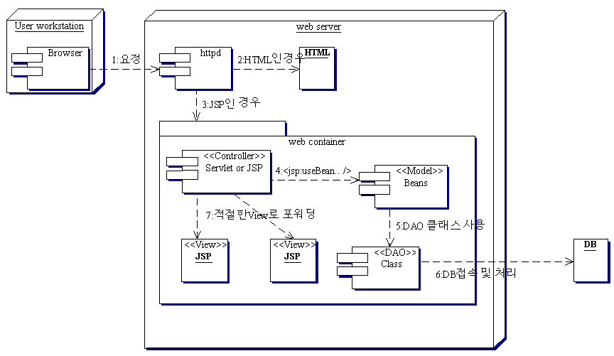
JSP 프로그램 작성 유형
Section 02
개요
  JSP 모델-2 구조
    사용자 요청처리, 데이터 처리, 화면 처리 의 역할로 구분
    part4 에서 자세하게 다루게 됨

Slide 13
JSP 생명주기
Section 03
JSP 생명 주기
  JSP는 텍스트 형식으로 작성된 파일로 톰캣 서버에 의해 서블릿 형태로 컴파일 된 후 서블릿 형식으로 서비스 된다.
  따라서 기본적인 생명주기는 서블릿과 유사하다.
  <그림 3-18> 넣을것.

Slide 14
JSP 생명주기
Section 03
이것만은 알고 있자
  jsp 는 일반 텍스트 파일로 되어 있다.(텍스트 파일은 컴퓨터가 이해할 수 없다. 즉 실행 가능한 프로그램이 아니며 특정 동작을 할 수 없다)
  jsp 는 HTML 코드와 몇몇 특수한 태그 그리고 자바 코드가 섞여 있다.
  사용자 요청시 jsp 는 컨테이너(톰캣)에 의해 서블릿 형태의 .java 소스로 변환되고 컴파일 된다.
  컴파일된 .class 는 컴퓨터에서 실행 가능한 형태로 특정한 기능을 수행할 수 있게 된다. 이후 소스 변경 전까지 해당 파일은 메모리에 상주되면서 다시 컴파일 되지 않고 서비스 된다.

Slide 15


JSP 프로그래밍 유형 체험
교재 80 ~ 85 페이지
실습과제 개요
  간단한 계산기 구현을 일반 버전과 빈즈 사용 버전으로 구현함
  빈즈 사용의 장점을 이해하고 JSP – 빈즈 – 클래스 연동 관계 이해
  세부적인 이해 보다 개괄적인 구조 파악이 중요

